Slide 1
Использование элементов ЛФК в непосредственной образовательной области «Физкультура» в старшей группе детского сада.
Презентацию подготовила
воспитатель Прохорова Надежда Александровна.

Slide 2
Необходимость проведения ЛФК в дошкольных учреждениях
Нарушения осанки возникают у детей в раннем возрасте: в ясельном — у 2,1 %; в 4 года — у 15 —17 % детей; в 7 лет — у каждого третьего ребенка. В школьном возрасте процент детей с нарушением осанки продолжает расти.
До 4 лет диагноз «плоскостопие» не ставят из-за естественной жировой складки у детей. Если не проводить специальных упражнений, то к 7 годам ребенку, как правило, ставят этот диагноз.

Slide 3
Задачи ЛФК при нарушениях осанки:
обучение навыку правильной осанки и систематическое закрепление этого навыка;
укрепление мышц туловища и конечностей (выравнивание мышечного тонуса передней и задней поверхности туловища, нижних конечностей, укрепление мышц брюшного пресса);
нормализация трофических процессов в мышцах туловища;
осуществление целенаправленной коррекции имеющегося нарушения осанки;
воспитание навыков, закрепляющих правильное положение тела.

Slide 4
ЛФК при плоскостопии
Цель ЛФК при плоскостопии состоит в том, чтобы укрепить ослабленные связки и мышцы, закрепить достигнутые при лечении результаты (в том числе хирургическом) и тем самым предотвратить развитие заболевания.

Slide 5
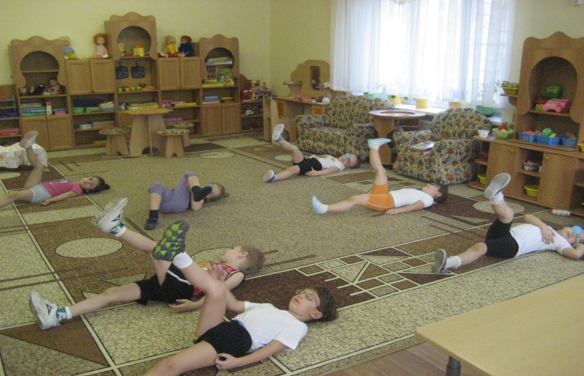
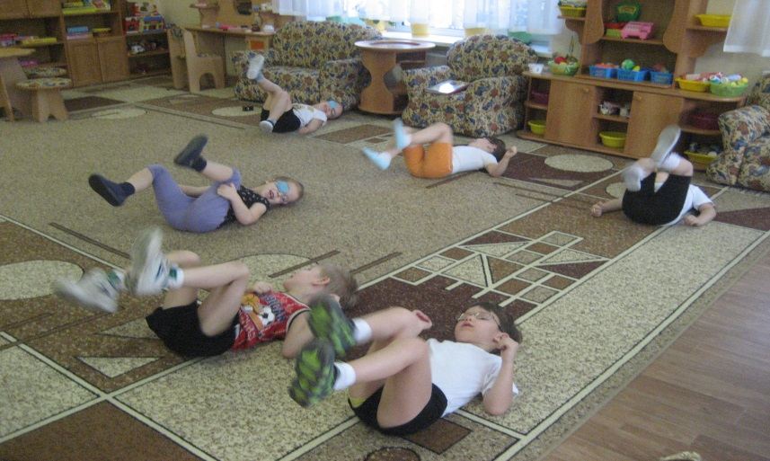
Упражнения для укрепления мышечного корсета
И.п. – лежа на спине:
Подъем прямых ног по–очереди до угла 45°;
Упражнение «велосипед» (вперед и назад);
Ноги согнуты в коленях, опираясь на стопы поднять таз вверх;

Slide 6
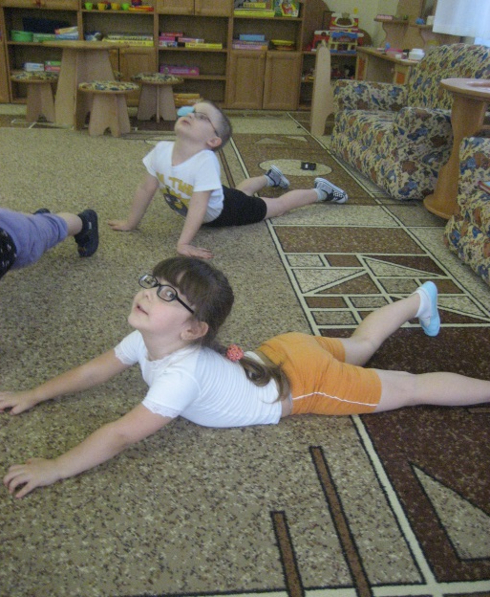
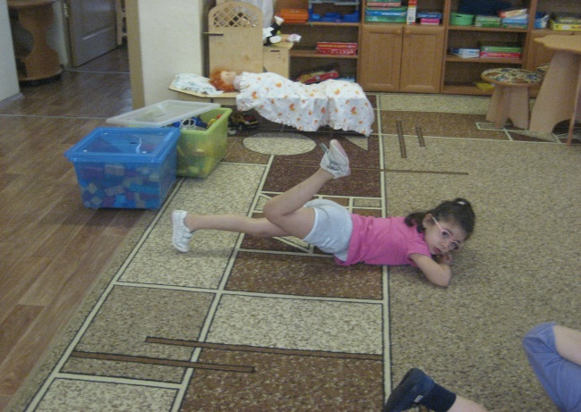
Упражнения для укрепления мышечного корсета
И.п. – лежа на животе
Руки под подбородком, подъем прямых ног вверх под углом
45° поочередно;
стоя на предплечьях поднимаем грудь, затылком тянемся к тазу;
стоя на ладонях поднимаем выпрямленное тело, головой тянемся к тазу

Slide 7
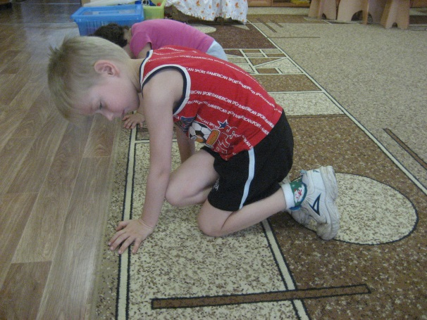
Упражнения для укрепления мышечного корсета
И.п. – стоя на четвереньках
Потянуться правым коленом к левой кисти и наоборот;
«кошка добрая» и «кошка злая»;
«кошка пролезает под забором».

Slide 8
Упражнения для профилактики плоскостопия
Попеременное сгибание и разгибание стопы сидя;
верчение стоп;
попеременно ребенок поднимается на пальцах и опускается на пятки;
ходьба только на пальцах;
ходьба по гимнастической палке очень полезна;
полуприседания на пальцах;
приседание на гимнастической палке;
1-3 минуты ребенок ходит на пальцах, как на лыжах;

Slide 9
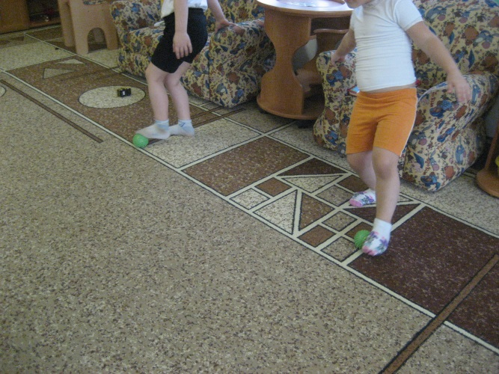
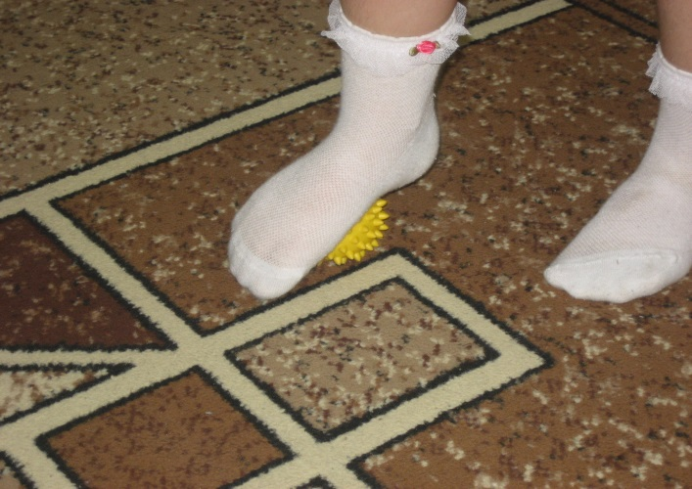
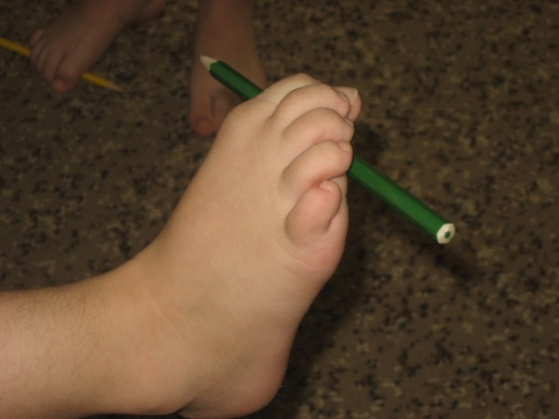
маленький мяч очень полезно 1-3 минуты качать пальцами ног;
подскоки на пальцах;
поднимание разных предметов пальцами ног;
массаж стоп массажными мячиками.

Slide 10
Начинать тренировку можно с пяти-шести упражнений, а через 10 -15 дней постепенно добавлять по одному упражнению. Через 3-4 минуты дайте ребенку возможность отдохнуть. Весь урок должен продолжаться 15-20 минут. Выполнение упражнений дважды в день принесет желаемый эффект. Уже через месяц-полтора ребенок почувствует себя лучше.
БУДЬТЕ ЗДОРОВЫ!!!

